Slide 1

O2O
Group 1 Take-out

Slide 2
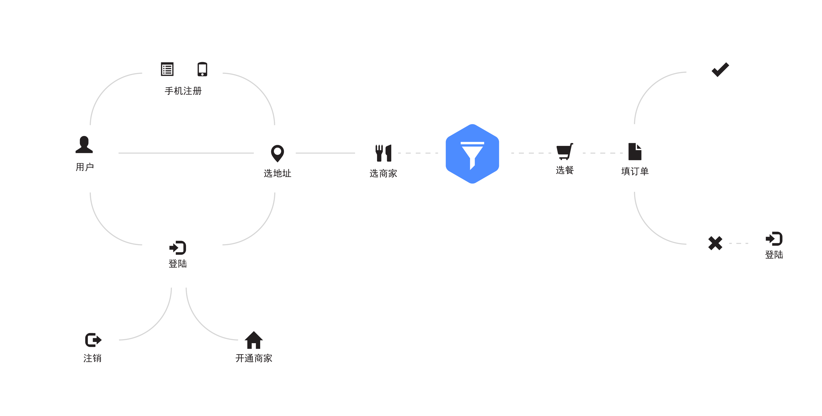
用户

Slide 3
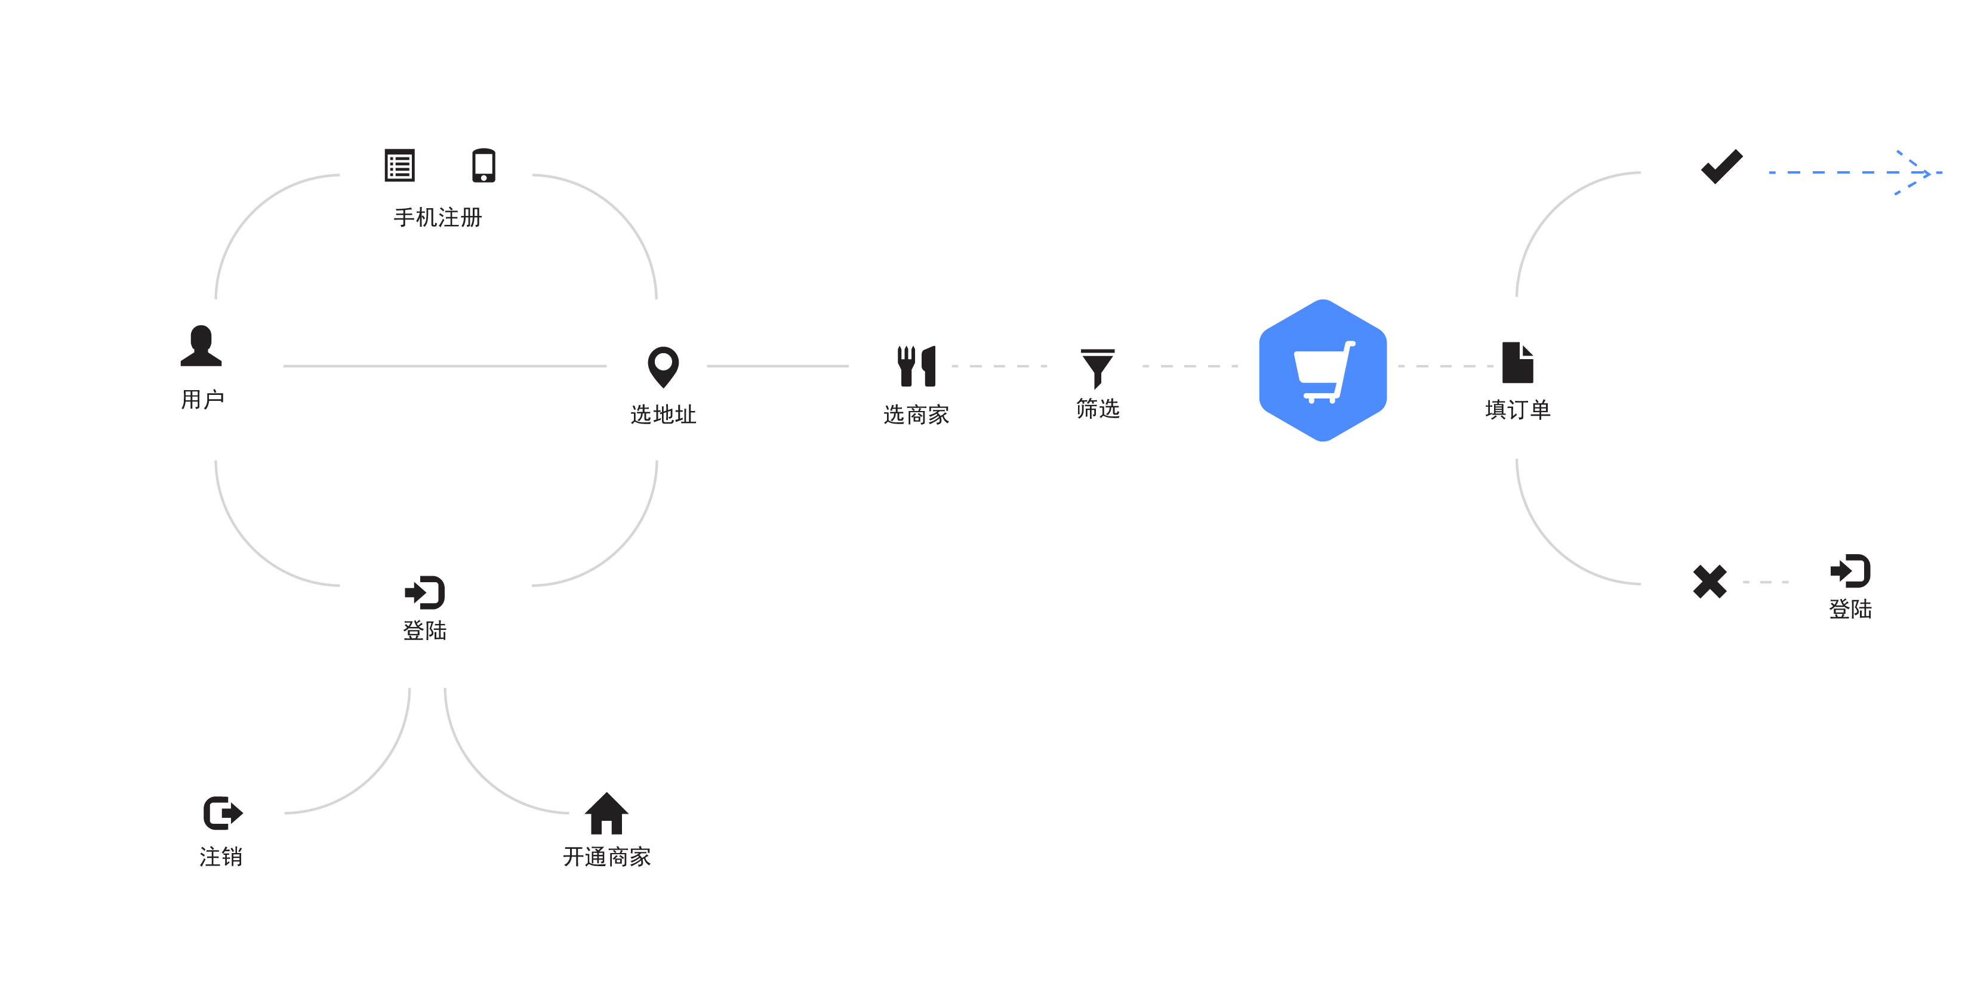
下单

Slide 4
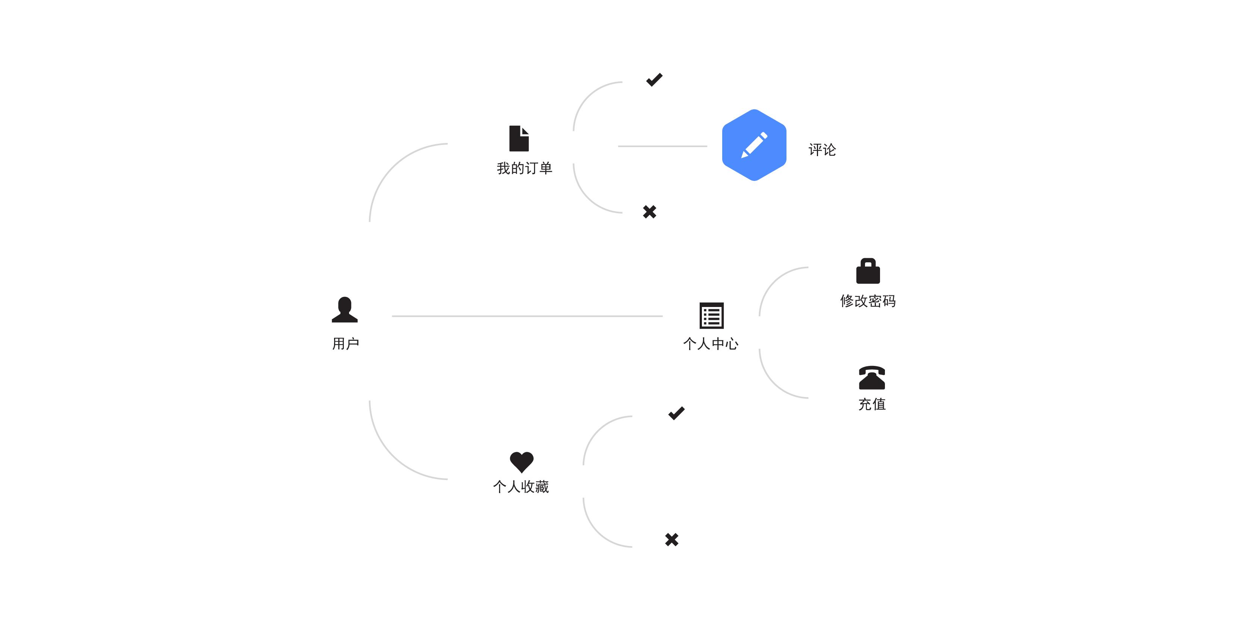
用户中心

